Slide 1

L’OPTION LATIN
au Lycée Geoffroy Saint-Hilaire

Slide 2

Pour qui ?
Cette option est ouverte à TOUS les élèves (débutants et confirmés) !
Si vous êtes curieux, motivés et soucieux d'enrichir votre culture générale, cette option est faite pour vous !
2h par semaine en seconde
en petit groupe
Cette option est compatible avec vos divers projets de spécialités par la suite.

Slide 3
Pourquoi faire du latin au lycée ?
C'est la SEULE option pour le bac coefficient 3 en 1ère et Tale.
Le latin apporte une grande aide pour le français au lycée et particulièrement pour la grammaire et les explications de texte, mais aussi la culture générale.
L'option est un complément très utile pour de nombreuses spécialités de première : Humanités, Littérature, Philosophie (HLP), Histoire-Géo Géopolitique Sciences-Po.
L'option latin bonifie votre dossier scolaire pour l'orientation post-bac.

Slide 4
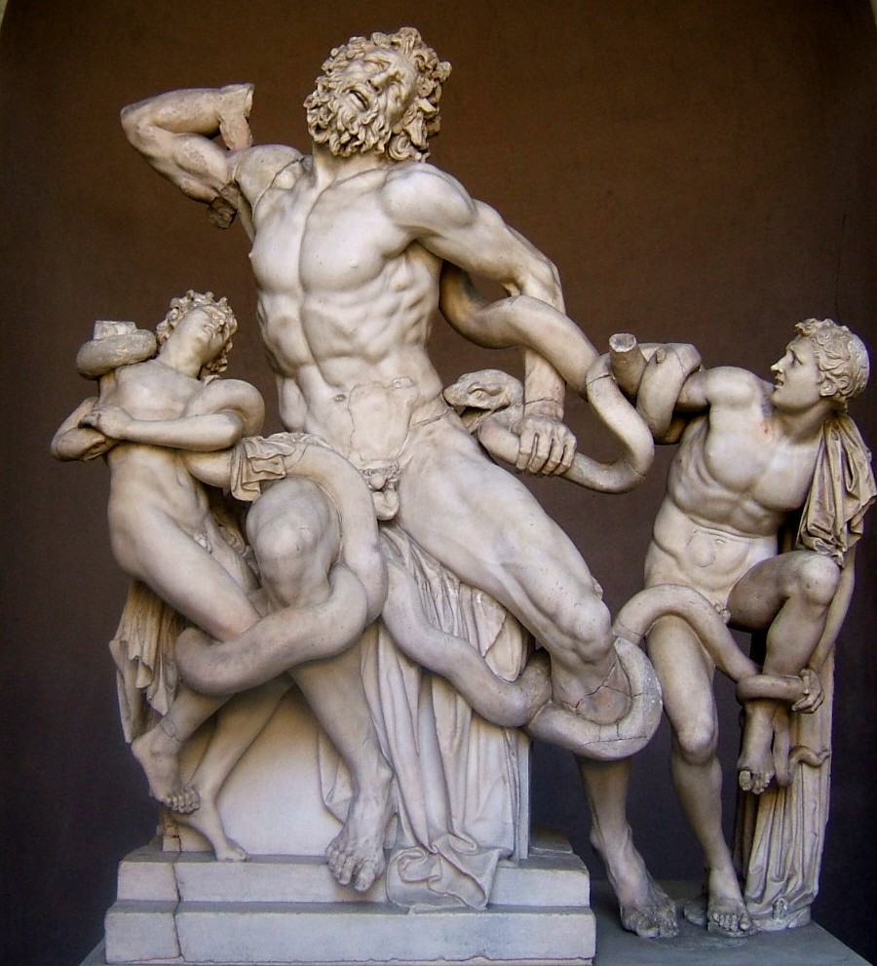
Quelle place dans mon bulletin et ma moyenne ?
=> En Seconde, c'est une option choisie par l'élève, coefficient 1 dans la moyenne, comme les autres matières.
=> En Première et Terminale, quand on conserve le cours en option, la moyenne obtenue coefficient 2 se rajoute en bonus à la somme des résultats obtenus dans les enseignements obligatoires.
Il n’y a plus d’épreuve au Bac.

Slide 5

Quelle différence avec le collège ?
●
Vous vous engagez déjà pour un an, puis vous verrez si vous pouvez continuer ensuite.
●
L’approche de textes se fait plus facilement puisque les éléments principaux de grammaire ont été vus au collège.
●
Les textes et documents complètent
le programme de lettres et de philosophie.
Les cours s’organisent souvent autour de projets pour rendre l’ensemble plus vivant et exploiter au mieux, les liens avec le monde contemporain et les autres disciplines.

Slide 6
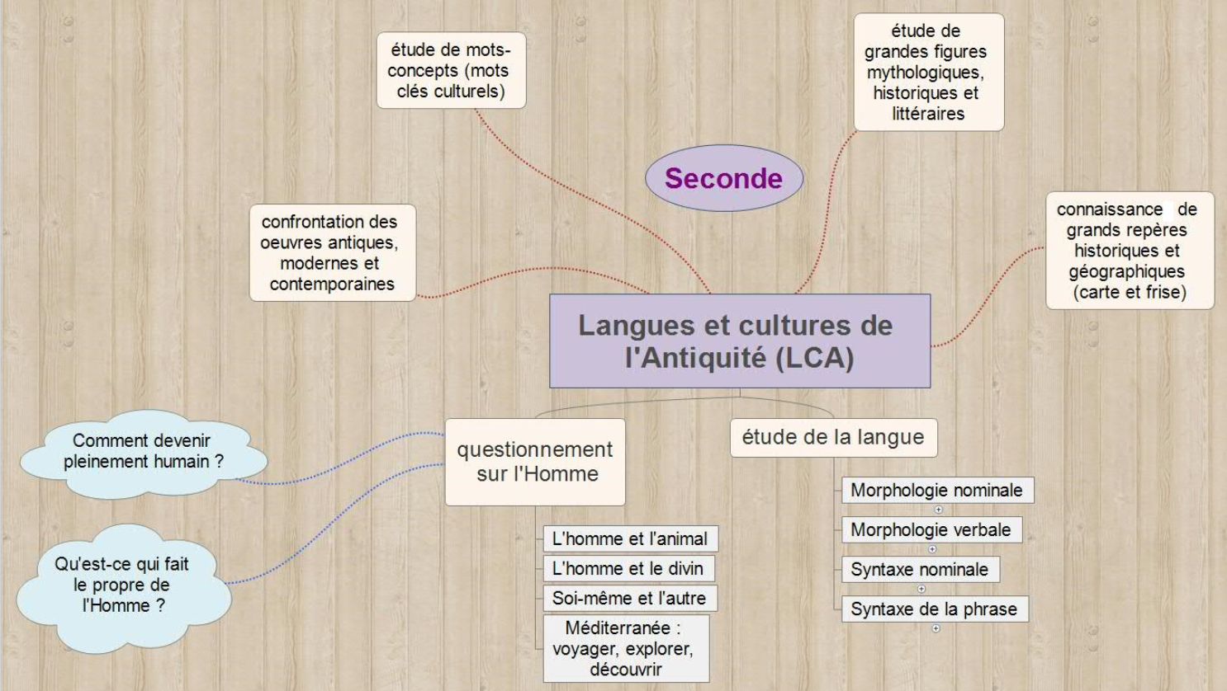
Programme et modalités d’apprentissage en 2nde

Slide 7

Comment s’inscrire ?
Vous êtes en 3ème
N’oubliez pas d’inscrire le latin en OPTION dans votre dossier lors de votre inscription !
Si vous avez oublié de le faire, contactez le lycée en expliquant votre oubli !
Vous êtes en 2nde
Notez le latin en OPTION sur votre fiche de 3ème trimestre.
Prévenez dès maintenant le lycée en cas d’oubli !

Slide 8

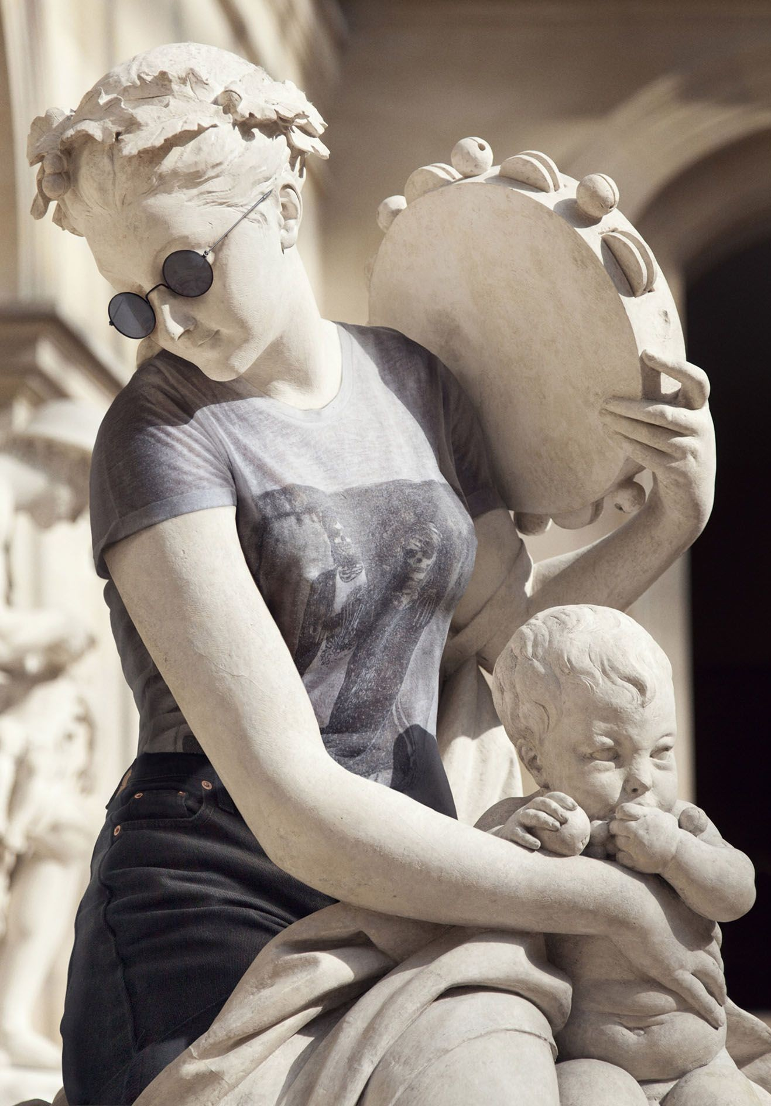
Des informations complémentaires ?
Des questions ?
Contactez M. CAIN et
Mme SAMBA
professeurs de latin au lycée par l’intermédiaire du site du lycée.
http://www.lyc-st-hilaire- etampes.ac-versailles.fr/

